Slide 1
Håndtering af smerte
Modul 8

Slide 2
Læringsmål
Efter dette modul vil eleverne:
Forstå
forskellige aspekter af smerte
Forstå
patientrelaterede faktorer, der påvirker smerte på tværs af forskellige kulturer
Udforske
smerteoplevelse, smertekontrol og smerteudtryk på tværs af kulturer
Anvende
et Culturally Sensitive Pain Assessment Tool.
Reflektere
over interkulturelle kommunikationsproblemer i det virkelige liv.

Slide 3

Introduktion
Hej, i går havde jeg en samtale med en kollega om, at den person, som de tager sig af, tilsyneladende havde mange smerter de fleste dage i denne uge og at hun gerne ville hjælpe ham med det.
Men hver gang hun spurgte ham, hvordan smerterne føltes, eller hvor stærke de var, sagde han blot, at det var ingenting, at han havde haft værre smerter og at han sikkert ville have det fint i morgen. Min kollega var bekymret for ham, men var ikke sikker på, hvor store smerter han faktisk havde, og hvordan hun kunne hjælpe ham, når han virkede uvillig til at tale om det.
Jeg ved godt, at vi alle føler og beskriver smerte på forskellige måder. Jeg spekulerer stadig på, hvad jeg kan sige til min kollega for at hjælpe hende med denne situation.

Slide 4

Hvordan beskriver man smerte?
Skriv 3 ord/sætninger ned, som du ville bruge til at beskrive din smerte til en anden person, i hver af nedenstående situationer:
Fordøjelsesbesvær forårsaget af at spise fed mad.
Slået albuen mod en dørkarm.
Hovedpine, som gør, at du har brug for at ligge ned.
Skåret sig i en finger med en skarp kniv.

Slide 5

Beskrivelse af smerte
Beskrivelse af smerte er subjektiv, og det kan være svært at finde de rigtige ord.
Hvordan vi beskriver smerte, de ord og den terminologi, vi bruger, afhænger af personligheden.
Smertehåndtering og andres forventninger til, hvordan vi gør dette, er en del af vores opdragelse og dermed en del af vores kultur.
https://www.pexels.com/search/free/

Slide 6
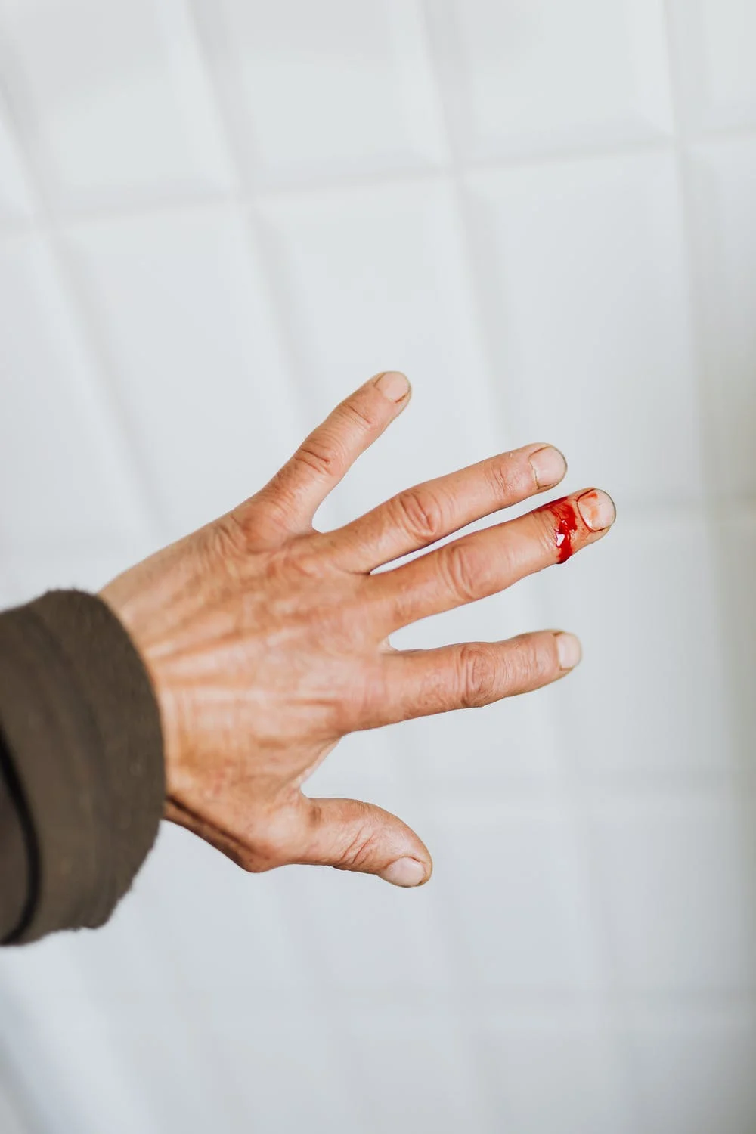
At forklare smerte
Smerte er en universel følelse.
Den hjælper mennesker med at genkende trusler eller problemer i deres krop.
Selvom smerte er en naturlig funktion, som alle mennesker føler, er det også en kulturel oplevelse.
Kulturen påvirker den måde, hvorpå mennesker oplever smerte, den måde de opfatter og reagerer på smerte, samt hvordan de kommunikerer den til andre. (BODY Culture, Body, Gender, Sexuality in Adult Trainings, 2013).
https://www.pexels.com/search/free/

Slide 7
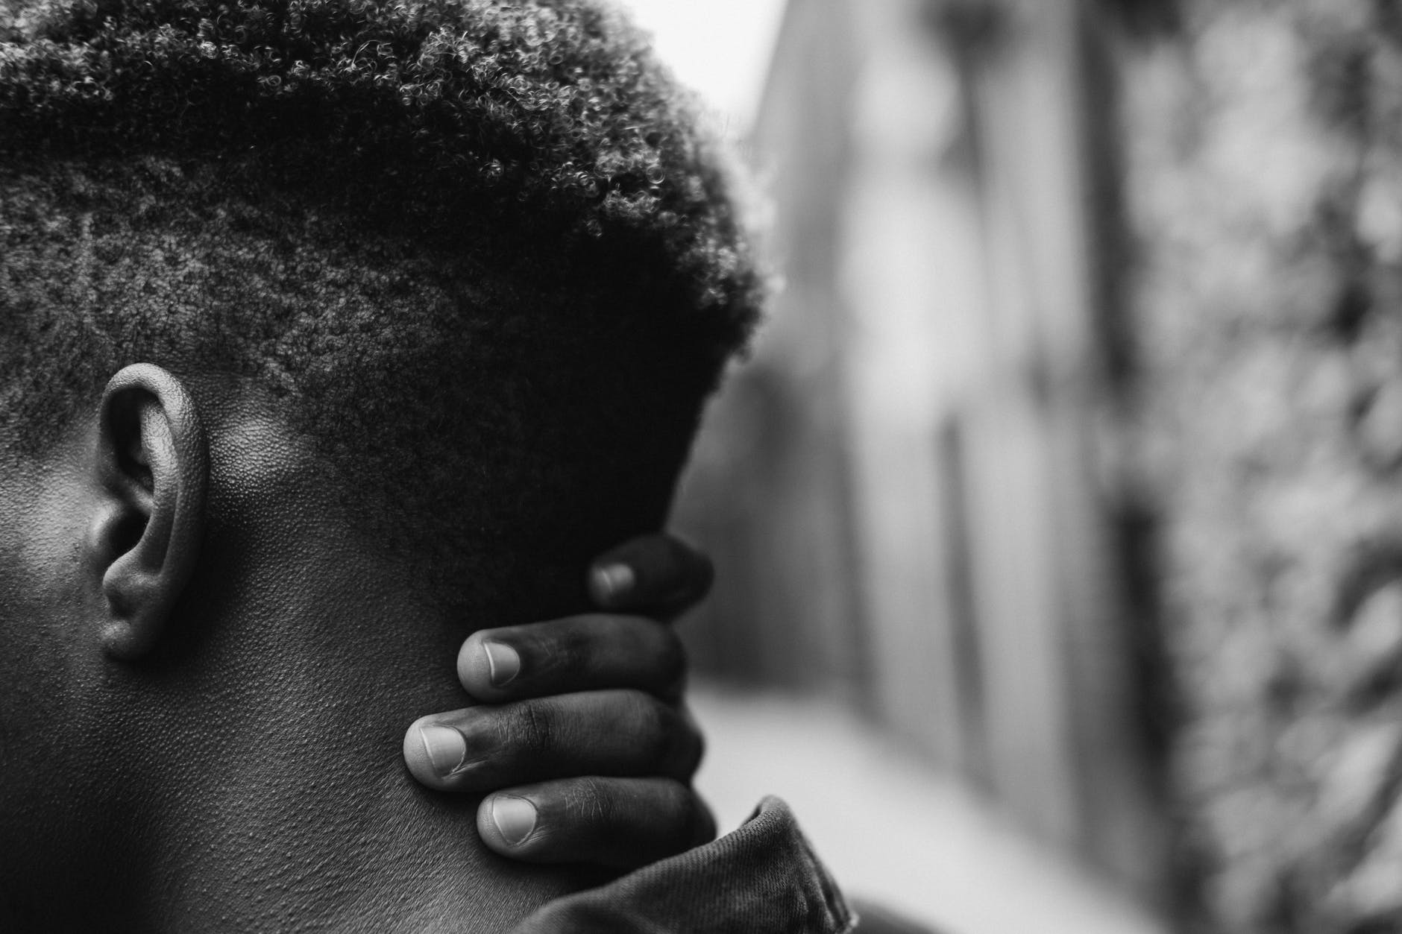
Om smerte
Smerte er et biologisk, psykologisk og socialt fænomen.
Smertekontrol har indflydelse på livskvaliteten.
Smerteoplevelse er den måde, hvorpå vi opfatter og oplever smerte. Den omfatter tanker, følelser, reaktioner, forventninger og tidligere erfaringer i forbindelse med smerte.
Smerteudtryk omfatter verbal og nonverbal adfærd vedrørende smerte. Dette varierer i forskellige kulturer.
https://www.pexels.com/search/free/

Slide 8

Smerte og kulturer
I nogle kulturer er der en tendens til, at man udtrykker sin smerte og deler den med andre (Middelhavsområdet, Mellemøsten), mens man i andre (konfucianske kulturer) undertrykker den og holder den for sig selv.
Tolerancen over for smerte ændrer sig også i takt med tiden og kulturernes udvikling.
EKSEMPEL: Den engelske forfatterinde Fanny Burney tilbød i 1808 at holde sit eget kræftramte bryst, mens kirurgen fjernede det uden bedøvelse, fordi det var de kulturelle forventninger på det tidspunkt.
I dag forsøger vi at finde en måde at fjerne smerten på.
https://www.pexels.com/search/free/

Slide 9


Dine oplevelser med smerte
Tænk tilbage på dengang du var barn. Hvordan forventede de voksne omkring dig, at du håndterede smerter?
Vælg det udsagn, der passer bedst til dig:
• Jeg var nødt til at udholde det og ikke gøre et stort nummer ud af det.
• Jeg blev opfordret til frit at udtrykke smerten.
• Jeg fik at vide, at jeg skulle acceptere det som en uundgåelig del af livet.
https://www.pexels.com/search/free/

Slide 10
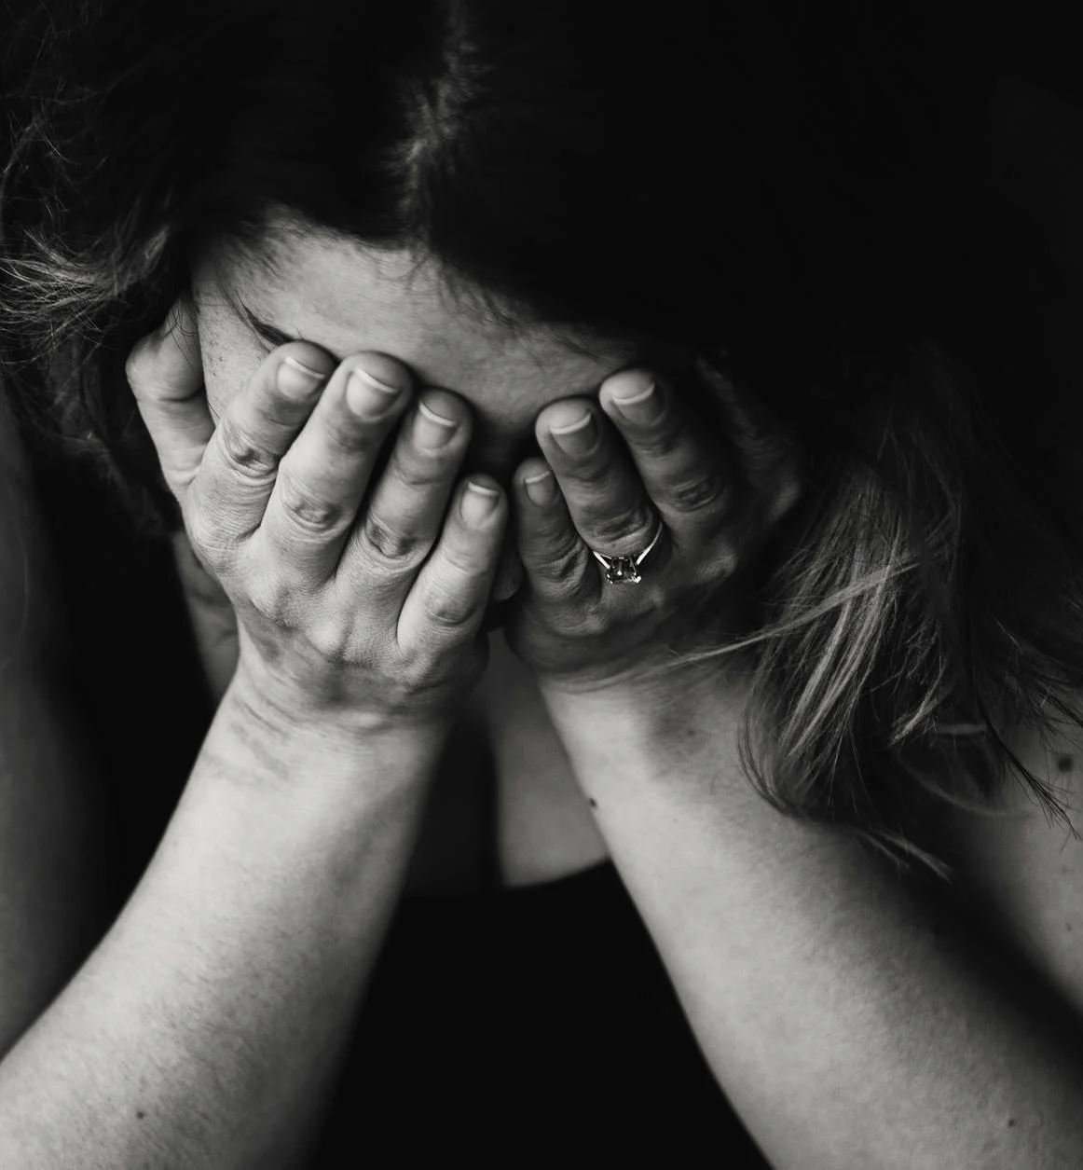

Forventninger til håndtering af smerte
Hvordan forventede din familie og dine jævnaldrende kammerater, at enkeltpersoner håndterede smerte?
Hvilket udsagn passer bedst til dig?
Der blev ikke talt om eller diskuteret smerter.
Hvis nogen havde smerter, blev de opfordret til frit at beskrive dem.
Hvis nogen havde smerter, stønnede de højlydt for at vise, at de havde smerter og at de led.
Hvis nogen havde smerter, forventedes det, at de led i stilhed og ikke gjorde noget stort ud af det.
https://www.pexels.com/search/free/

Slide 11
Sammenfatning
Forskellige mennesker udtrykker og håndterer smerte på forskellige måder.
Dette kan være påvirket af den enkeltes personlighed.
Det er også påvirket af deres kulturelle normer for håndtering af smerte. Individer bruger en lang række forskellige ord til at beskrive smerte og disse beskrivelser kan være forskellige alt efter den kulturelle baggrund.
Måden at beskrive smerte på kan også påvirkes af en persons ordforråd i det sprog, der anvendes i en eventuel diagnose.

Slide 12
Store forskelle mellem kulturer
BORGERRELATEREDE FAKTORER

Slide 13

Forskellige måder at håndtere smerte på
To brede begreber, der kan bruges, er udtryksfuldhed og stoicisme
https://www.pexels.com/search/free/

Slide 14
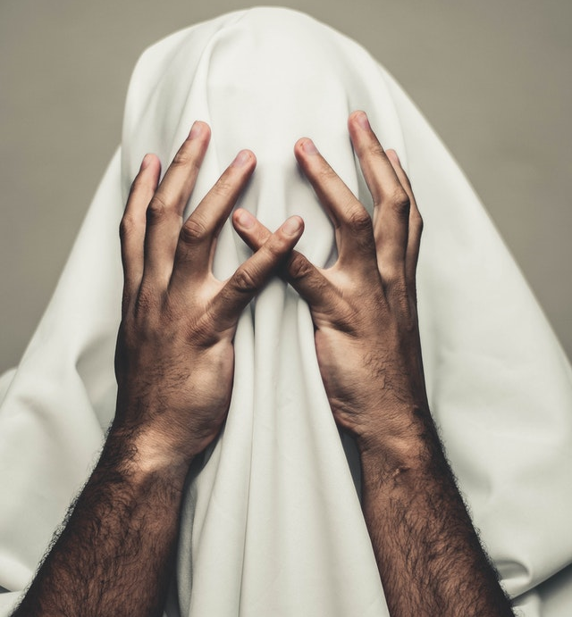
Udtryksfuldhed og stoicisme
To store forskelle på at udtrykke smerte:
Smerteudtryk henviser til en bred vifte af smerteadfærd, der lægger vægt på at udtrykke smerten over for omverdenen som et middel til at vise den smertefulde tilstand, så andre kan forstå den.
Stoicismens etik har det princip, at smerte er ligegyldig. Det er naturligt og normalt, at vi ikke ønsker at opleve smerte, men vi bør stille og roligt acceptere dem. Stoicisme er forbundet med kulturelle eller religiøse overbevisninger.
https://www.pexels.com/search/free/

Slide 15

Et eksempel på stoicisme
Marcus Aurelius (stoiker): "I de fleste tilfælde bør du kunne finde trøst i Epikurs ordsprog om, at smerte aldrig er uudholdelig eller uendelig og du skal huske dig selv på dette og undlade at lade smerten vokse i din fantasi. Husk også at mange almindelige irritationsmomenter er smerte i forklædning, såsom træthed, feber og appetitløshed. Hvis disse begynder at få dig ned med nakken, så sig til dig selv, at du ikke giver efter for smerten."
https://www.pexels.com/search/free/

Slide 16

Din kulturelle baggrund
Tænk over din egen kulturelle baggrund, som har påvirket den måde, du håndterer både din egen og andres smerte på.
Hvilke svar stemmer overens med dine tanker?
Ikke påvirket smertehåndtering overhovedet
Har haft stor indflydelse på smertehåndtering
Jeg håndterer min og andres smerte på en stoisk måde
Jeg håndterer min og andres smerte på en udtryksfuld måde

Slide 17
Sammenfatning
Der er ikke nogen rigtig eller forkert måde at håndtere smerte på.
Hvordan vi håndterer smerte kan være forskelligt, men vil være påvirket af vores erfaringer, mennesker omkring os og kulturelle forventninger.
Vi bør ikke forvente, at andre har samme holdning til at håndtere smerte som vi selv har, og vi bør heller ikke forvente, at andre bruger de samme ord, som vi selv bruger, til at beskrive deres smerte.

Slide 18
Smerte på Tværs af kulturer

Slide 19
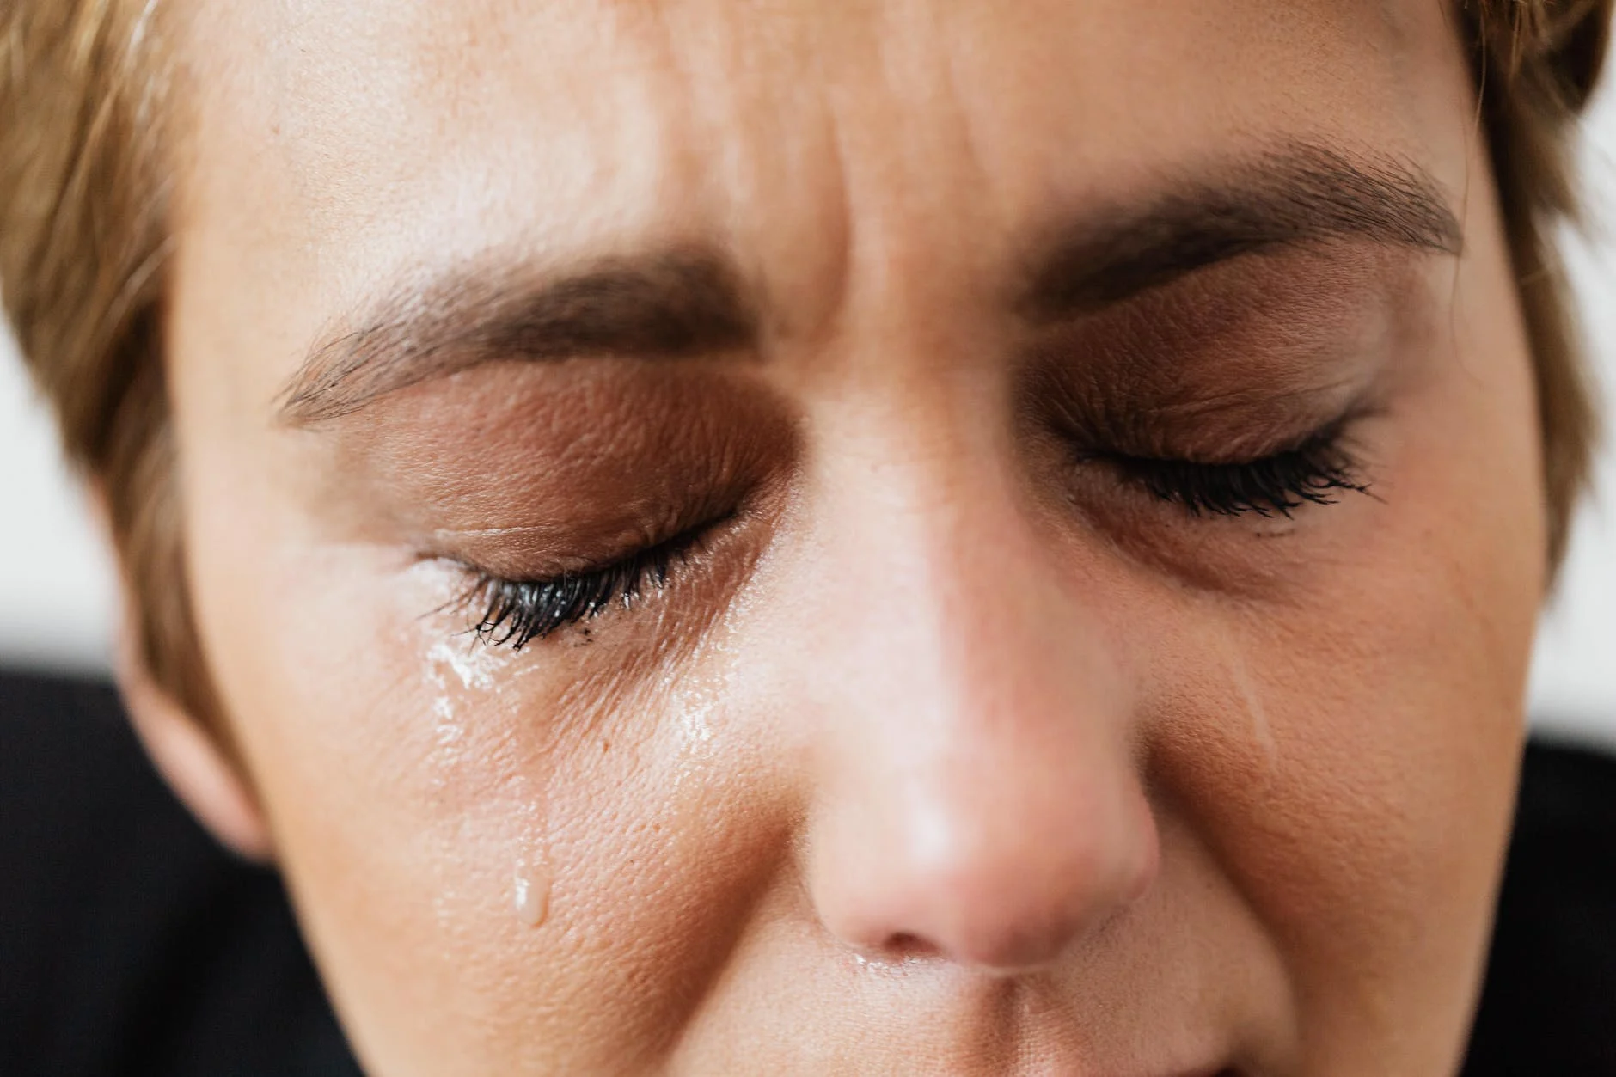
Smerte som et privat emne/noget skamfuldt/et tegn på svaghed
I nogle kulturer anses smerte og udtryk for smerte for at være en personlig fiasko og en svaghed og smerte opfattes som en konsekvens af deres adfærd.
Smerte betragtes også som noget privat, der skal holdes hemmeligt for ikke at belaste familiemedlemmer og venner.
https://www.pexels.com/search/free/

Slide 20
Forskellige betydninger der bliver tillagt smerte
I nogle lande og kulturer tillægger folk smerten en mening og forsøger at rationalisere og håndtere smerten.
I hindukulturen, hvor karma er en udbredt tro, mener man f.eks. i nogle tilfælde, at lidelse er en reaktion på dårlige handlinger, man har begået i fortiden. Denne tro fremmer accept af smerten.
Accept af smerten er forbundet med en bedre livskvalitet, især for dem, der lider af kroniske smerter.

Slide 21
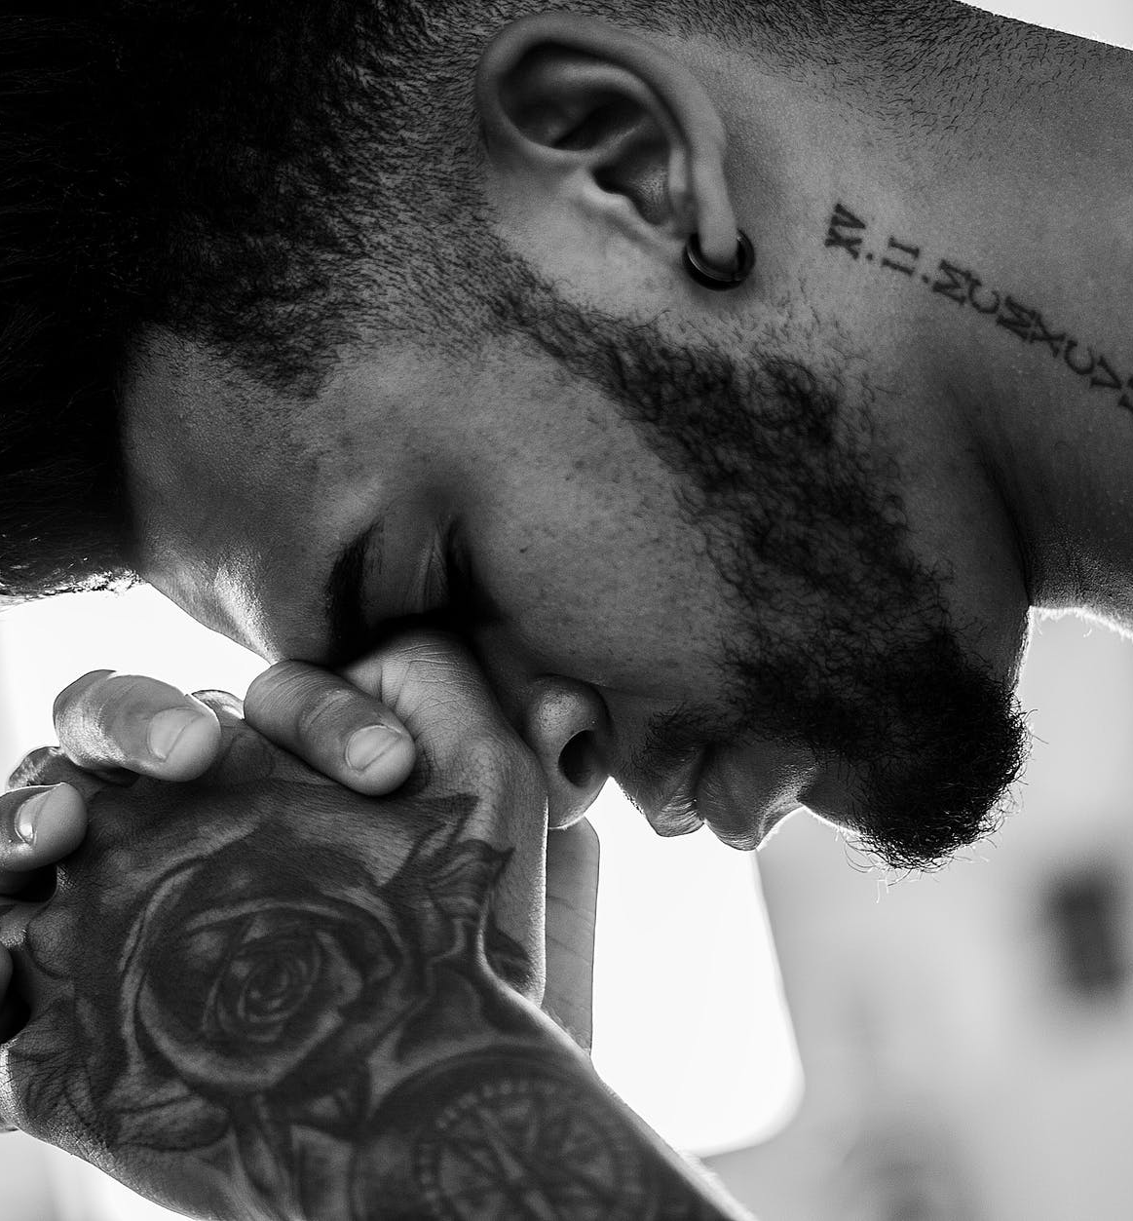
Forskellige håndteringsmekanismer mellem kulturer
Håndteringsmekanismer er de måder, som hver enkelt af os bruger til at reducere den fysiske, følelsesmæssige og psykologiske påvirkning, der kommer fra meget stressende begivenheder. (Pillay et al., 2015).
Disse spænder fra f.eks.:
Aktive håndteringsmekanismer: selvkontrol, ignorerer smerte, bruger statements, der understøtter smertehåndteringen positivt, en generel følelse af indre kontrol (f.eks. kaukasiere). Dette har tendens til at være forbundet med bedre tilpasning på lang sigt (Sharma et al. 2018).
Passive håndteringsmekanismer: beder, håber, afleder (f.eks. afroamerikanske og latinamerikanske borgere).
https://www.pexels.com/search/free/

Slide 22
Holdninger til smerte på tværs af kulturer
I nogle arabiske kulturer
betragtes smerte som ubehagelig
er man tilbøjelig til at udtrykke smerte
bruges der ofte metaforer eller sensoriske beskrivelser til at beskrive smerte (is, ild, som en kniv)
er der tillid til brugen af vestlig medicin
udtrykker man sig ofte tydeligere over for familiemedlemmer.

Slide 23
Holdninger til smerte på tværs af kulturer (fortsat)
Nogle europæiske kulturer
tror på stoicisme
taler ikke om smerte
vil ofte skjule det for familien
foretrækker at være alene
Andre europæiske kulturer
tåler ikke smerte
betragter smerte som noget ondt
er meget udtryksfulde
vil normalt bede om medicin

Slide 24
Holdninger til smerte på tværs af kulturer (fortsat)
Nogle asiatiske kulturer
ser sygdom som et resultat af ubalance i yin og yang
bruger sandsynligvis urter, olier, massage
har en mere direkte kommunikation omkring smerte med asiater, end med ikke-asiater
foretrækker fravær af udtryk for smerte
kan se følelsesmæssige udtryk som en svaghed
Nogle sydamerikanske kulturer
forventer at mænd lider stoisk
opfatter det at udtrykke sig som en selvhjælpsmekanisme
anvender ofte folkemedicin og bønner

Slide 25
Vurdering af sundhedstilbud

Slide 26
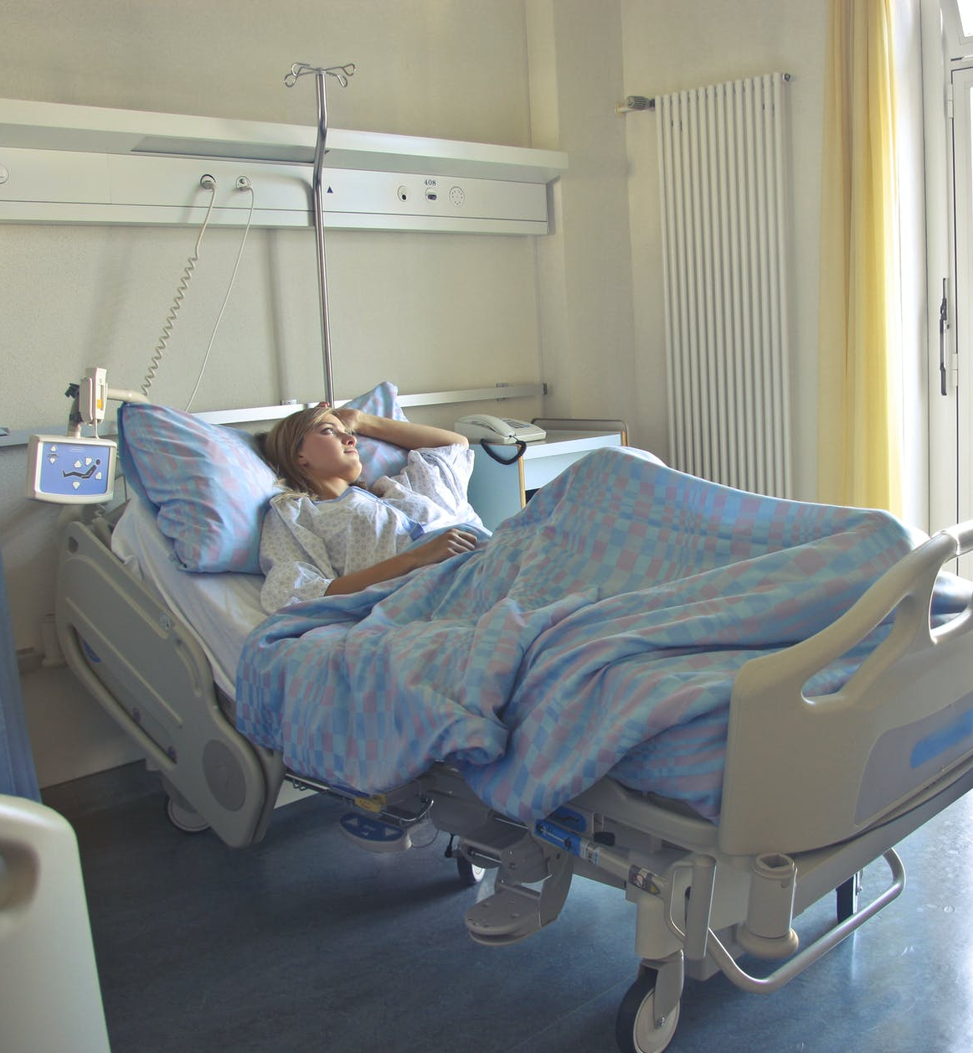
Hvorfor nogle mennesker er uvillige til at kontakte sundhedstilbud
Mistillid til sundhedsvæsenet er en hindring for en effektiv og hensigtsmæssig behandling af sygdomme.
Forskning har vist, at nogle mennesker i visse kulturer har begrænset tillid til sundhedstjenesterne, f.eks. afroamerikanere (Defrin et al., 2011).
Nogle minoritetsgrupper søger ikke umiddelbart hjælp og er tilbageholdende med at deltage i smertebehandlingsprogrammer (Carey et al., 2010)
https://www.pexels.com/search/free/

Slide 27

Sprog-, læse- og skrivevanskeligheder
Lav læse- og skrivefærdighed er en stor barriere, når man beder om hjælp fra sundhedstjenester. (Ruehlman et al., 2005).
Brugen af kulturelle beskrivelser kan føre til en forkert vurdering af patientens helbredstilstand og potentielle problemer.
Lavere socioøkonomisk status og indvandrerbaggrund kan være årsag til ineffektiv kommunikation med sundhedsudbydere og uligheder.
https://www.pexels.com/search/free/

Slide 28
Interkulturel kommunikation og smerte

Slide 29

Interkulturel kommunikation og sundhedsydelser
Det er umuligt for sundhedspersonalet at være opmærksom på og forstå alle forskelle mellem kulturer med hensyn til smerte og smertekontrol.
Det er vigtigt at spørge borgerne om deres trosretninger og fortælle dem, at de er accepteret, og at behandlingen kan tilpasses.
På den måde undgås et "kulturelt sammenstød" mellem forskellige trosretninger (Free M., 2002).

Slide 30
Kulturel følsom service trin for trin
Observer omhyggeligt
1
Undersøg hvilken betydning smerte har for den enkelte person inden for en kulturel ramme
2
Husk på at nogle kulturelle overbevisninger kan forhindre pleje
3
Fortolk forskellige adfærdsreaktioner
4
Tilbyd kulturelt kompetente plejemuligheder
5

Slide 31

Spørgsmål man kan stille
Diskuter hvilke spørgsmål du kan stille for at få en person til at beskrive sine smerter for dig.
Skriv de 5 bedste spørgsmål ned.
1.
2.
3.
4.
5.

Slide 32
Culturally Sensitive Pain Assessment Tool (Lasch, 2000)
Dette er en model, der er udviklet til at vurdere smerte hos mennesker med forskellige kulturelle baggrunde.
Hvad kalder du din smerte?
Hvilket navn giver du den?
Hvorfor tror du, at du har denne smerte?
Hvad betyder din smerte for din krop?
Hvor alvorlig er den?
Varer den længe eller kun kort tid?
Har du nogen frygt vedrørende dine smerter?

Slide 33
Culturally Sensitive Pain Assessment Tool (fortsat)
Hvis ja, hvad frygter du mest ved dine smerter?
Hvad er de vigtigste problemer, som dine smerter giver dig?
Hvilken slags behandling mener du, at du bør modtage?
Hvad er de vigtigste resultater, som du håber at få af behandlingen?
Hvilke kulturelt betingede tiltag har du prøvet for at afhjælpe dine smerter?
Har du fået traditionel behandling for dine smerter? Har du lyst til det?
Hvem, hvis nogen, i din familie taler du med om dine smerter? Hvad ved de? Hvad ønsker du, at de skal vide?
Har du familie og venner, der hjælper dig på grund af dine smerter? Hvem hjælper dig?

Slide 34
Sammenfatning
Når du arbejder med mennesker fra andre kulturer end din egen, kan du ikke gå ud fra, at de bruger ord til at beskrive deres smerte på samme måde, som du selv ville bruge dem.
Du kan ikke gå ud fra, at du ved præcis, hvad de mener.
Du er nødt til at bruge ekstra og mere specifikke spørgsmål for at sikre, at du får alle de korrekte oplysninger, du har brug for.
Du skal tænke på deres kulturelle normer for at udtrykke og håndtere smerte og filtrere de oplysninger, du får, gennem denne ekstra optik.

Slide 35
Levering af en kulturel kompetent service

Slide 36

Casestudie 1
En indvandrermor tager sit 2-årige barn med til lægen. Hun fortæller lægen, at barnet har smerter (kraftig hovedpine) og har feber. Lægen tager barnets temperatur og konstaterer, at den ligger inden for normalområdet. Lægen fortæller moderen, at barnet ikke har feber, og at hun skal give barnet smertestillende medicin, som er ordineret til børn i hans alder.
Moderen insisterer på, at barnet har feber, og at det er derfor, det har hovedpine, og at det har haft det i 3 dage og har brug for medicin mod feberen.
Hun føler, at lægen ikke tager hendes bekymring for hendes barn alvorligt og hun bliver vred over behandlingen og den manglende forståelse for den feber, som hendes barn har.

Slide 37

Håndtering af forskellige kulturelle udtryk
Hvilke problemer rejser dette casestudie mellem en behandler og en borger? Hvordan ville du håndtere dette, hvis du var sundhedspersonale?
Hvad tror du, at moderen egentlig forsøger at forklare om sit barns sygdom?
Hvad ville du spørge om først?
Hvad ville du spørge om som det næste?
Hvad ville du undersøge med hensyn til moderen?
Hvad prøver du egentlig at finde ud af?

Slide 38

Casestudie 2
Alisa er sygeplejerske og arbejder med Yen, en kinesisk kvinde, som for nylig har fået konstateret kræft. Yen taler kun lidt engelsk, og hendes mand oversætter for hende. Når manden er til stede, benægter Yen, at hun har smerter. Når han forlader rummet, indrømmer hun, at hun har smerter. Yens mand angiver, at han har meget lidt tillid til lægeverdenen. Han mener, at smertestillende medicin forstyrrer kroppens "naturlige helingsproces", og han holder smertestillende medicin uden for Yens rækkevidde. I stedet giver han sin kone helbredende urteteer. (Anand et al., 2009)

Slide 39

Spørgsmål til casestudiet
Hvilke problemer synes du, der præsenteres i dette casestudie?
Hvis du var Alisa, hvilke spørgsmål mener du så, at du skulle stille Yen?
Tror du, at det vil hjælpe, hvis der var en tolk til stede?
Hvilke spørgsmål mener du, at du bør stille Yens mand?

Slide 40
Sammenfatning
Folk fra forskellige kulturer bruger forskellige ord til at beskrive de samme symptomer. Ord på ét sprog kan ikke altid oversættes til et andet sprog.
Ordet feber kan bruges til at beskrive en uspecificeret sygdom i stedet for en person med høj temperatur, når det oversættes fra et andet sprog til engelsk.
Enkeltpersoner beskriver smerte og sygdom på forskellige måder.
Personer fra forskellige kulturer håndterer smerte på forskellige måder. For at forstå er man nødt til at stille flere spørgsmål. For at forstå skal man lytte til det, der bliver sagt, og observere, hvordan det bliver sagt.
Som sundhedspersonale er det dit ansvar at sikre, at du har forstået situationen fuldt ud, og at eventuelle kulturelle misforståelser diskuteres og løses.

Slide 41
General sammenfatning
Kulturel bevidsthed hos sundhedspersonale forudsætter fire færdigheder:
1. Evnen til at identificere de vigtigste kulturelle værdier hos borgeren.
2. En forståelse af hvordan kulturelle værdier påvirker en borger og hans/hendes omgivelser.
3. Færdigheder i at anvende og implementere ydelser, der passer til borgerens værdisystem.
4. Anerkendelse af, at kulturel bevidsthed er en kontinuerlig rejse for at lære om forskellige kulturelle værdier og om, hvordan man forstår andres oplevelser.

Slide 42
Refleksion og handlingsplan
Formuler 3 ting, du har lært af dette modul.
1
2
3
Skriv 3 handlinger, som du vil foretage/adfærd, som du vil ændre som følge af din læring.
1
2
3

Slide 43
Referencer
Anand, R., & Lahiri, I. (2009). Intercultural Competence in Health Care Developing Skills for Interculturally Competent Care.
BODY Culture, Body, Gender, Sexuality in Adult Trainings. (2013). BODY IN CULTURE – CULTURE IN BODY. http://www.bodyproject.eu/media/Final-anthology-mht-May2013.pdf
Carey, T. S., Freburger, J. K., Holmes, G. M., Jackman, A., Knauer, S., Wallace, A., & Darter, J. (2010). Race, care seeking, and utilization for chronic back and neck pain: population perspectives. The journal of pain, 11(4), 343–350. https://doi.org/10.1016/j.jpain.2009.08.003
Defrin, R., Eli, I., & Pud, D. (2011). Interactions among sex, ethnicity, religion, and gender role expectations of pain. Gender medicine, 8(3), 172–183. https://doi.org/10.1016/j.genm.2011.04.001
Free M. M. (2002). Cross-cultural conceptions of pain and pain control. Proceedings (Baylor University. Medical Center), 15(2), 143–145. https://doi.org/10.1080/08998280.2002.11927832

Slide 44
Referencer
Lasch K. E. (2000). Culture, pain, and culturally sensitive pain care. Pain management nursing : official journal of the American Society of Pain Management Nurses, 1(3 Suppl 1), 16–22. https://doi.org/10.1053/jpmn.2000.9761
Pillay TK, Van Zyl HA, Blackbeard DR (2015) The Influence of Culture on Chronic Pain: A Collective Review of Local and International Literature . J Psychiatry 18: 234. doi:10.4172/2378-5756..1000234
Ruehlman, L. S., Karoly, P., & Newton, C. (2005). Comparing the experiential and psychosocial dimensions of chronic pain in african americans and Caucasians: findings from a national community sample. Pain medicine (Malden, Mass.), 6(1), 49–60. https://doi.org/10.1111/j.1526-4637.2005.05002.x
Sharma, S., Abbott, J. H., & Jensen, M. P. (2018). Why clinicians should consider the role of culture in chronic pain. Brazilian journal of physical therapy, 22(5), 345–346. https://doi.org/10.1016/j.bjpt.2018.07.002

Slide 45
Yderligere læsning
https://theconversation.com/how-different-cultures-experience-and-talk-about-pain-49046
https://dailystoic.com/stoicism-and-pain-management/#:~:text=It's%20an%20absolutely%20fundamental%20principle,or%20other%20symptoms%20of%20illness.

Slide 46


